Slide 1








Chào mừng thầy cô và các em đến với môn Toán

Slide 2





TÀU ƠI
MÌNH ĐI ĐÂU THẾ
Trò chơi này thuộc bản quyền của trang Sen Đá, thầy cô có nhu cầu tham khảo thêm các trò chơi dạy học khác có thể liên hệ với trang của Sen Đá qua địa chỉ facebook bên dưới
https://www.facebook.com/TheGioiTroChoiDayHoc

Slide 3
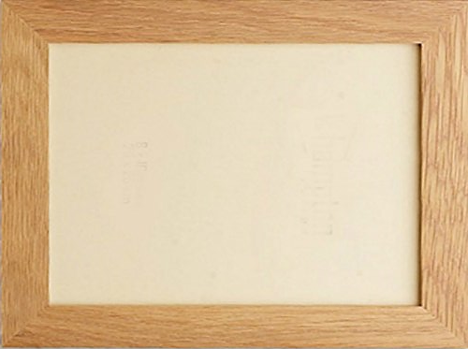



Chúng ta sẽ cùng theo một
chuyến tàu để đến tham quan nơi
sinh sống của các muôn thú. Muốn vậy, các em hãy cố gắng
trả lời đúng những câu hỏi nhé!
Sẵn sàng cho chuyến tham quan nào!

Slide 4




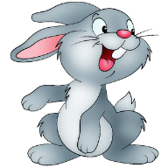
Đúng
>
=
<
9x3
4x4
?
Gmail: SenDaStudio4291@gmail.com

Slide 5


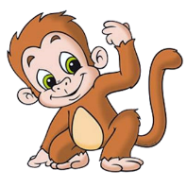
Đúng
>
=
<
9 x 5
8 x 8
?

Slide 6


Đúng
>
=
<
5x5
4x3
?
Gmail: SenDaStudio4291@gmail.com

Slide 7



Đúng
>
=
<
2x9
3x6
?

Slide 8


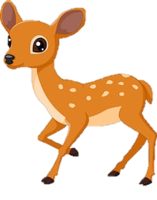
Đúng
>
=
<
7x6
5x4
?
Gmail: SenDaStudio4291@gmail.com

Slide 9
Tiết 3: Luyện tập

Slide 10
1
Số
?
a)
Thừa số | 5 | 5 | 5 | 5 | 2 | 2 | 2
Thừa số
 | 3 | 2 | 4 | 7 | 5 | 8 | 9
Tích | 15 | ? | ? | ? | ? | ? | ?
10
20
35
10
16
18
b)
Số bị chia | 15 | 18 | 20 | 35 | 16 | 20 | 40
Số chia
 | 5 | 2 | 5 | 5 | 2 | 2 | 5
Thương | 3 | ? | ? | ? | ? | ? | ?
6
4
7
8
10
8

Slide 11
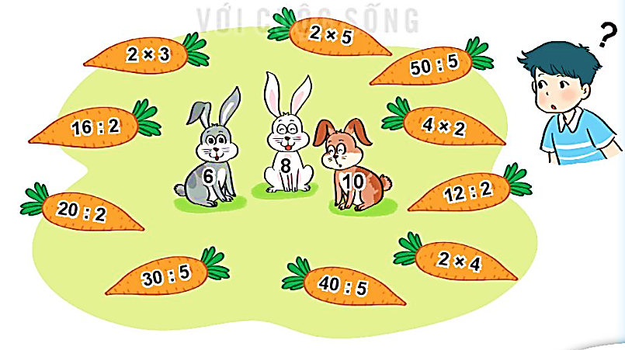
2
Mỗi con thỏ được lấy các củ cà rốt ghi phép tính có kết quả là số ghi trên con thỏ đó. Hỏi con thỏ nào lấy được nhiều củ cà rốt nhất?

Slide 12


3
Số
?
?
+ 9
?
a)
x 3
15
5
24
b)
?
?
: 2
2
x 5
– 4
6
4
?
10

Slide 13
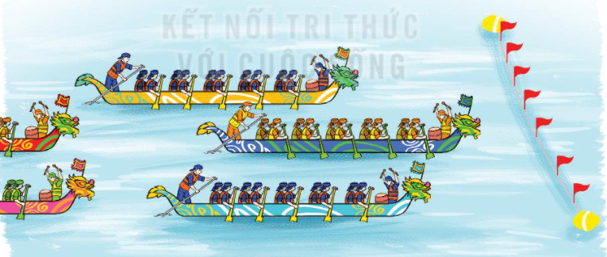
4
Trong ngày hội đua thuyền, mỗi đội đua có 5 thuyền tham gia. Hỏi 3 đợt đua như vậy có tất cả bao nhiêu thuyền tham gia?
Bài giải
3 đợt đua như vậy có tất cả số thuyền tham gia là:
5 x 3 = 15 (thuyền)
Đáp số: 15 thuyền

Slide 14
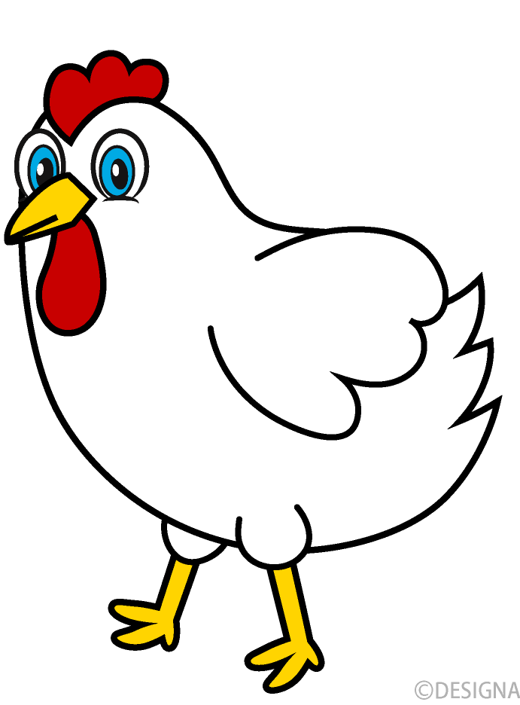

Rô – bốt đếm trong chuồng cả gà và thỏ có 8 cái chân. Hỏi trong chuồng có mấy con thỏ?
5
Gà có 2 chân.
Trong chuồng cả gà và thỏ có 8 cái chân.
Trong chuồng có 2 con gà và 1 con thỏ.
Thỏ có 4 chân.

